Slide 1
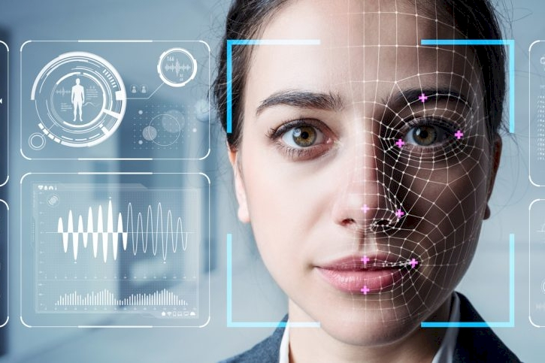
얼굴인식 알고리즘 정확도 및 차이점 비교
20201102 컴퓨터공학과 김현빈

Slide 2
INDEX
Dlib
Haar Casecade
MTCNN
Deepface
속도 비교 및 분석

Slide 3
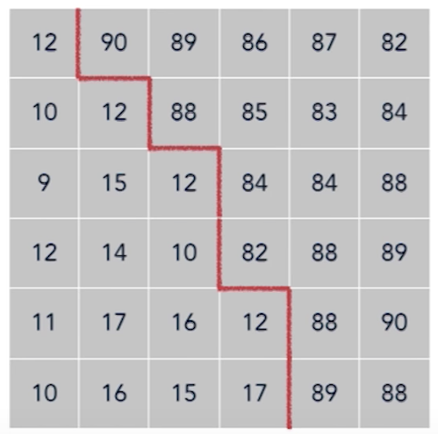
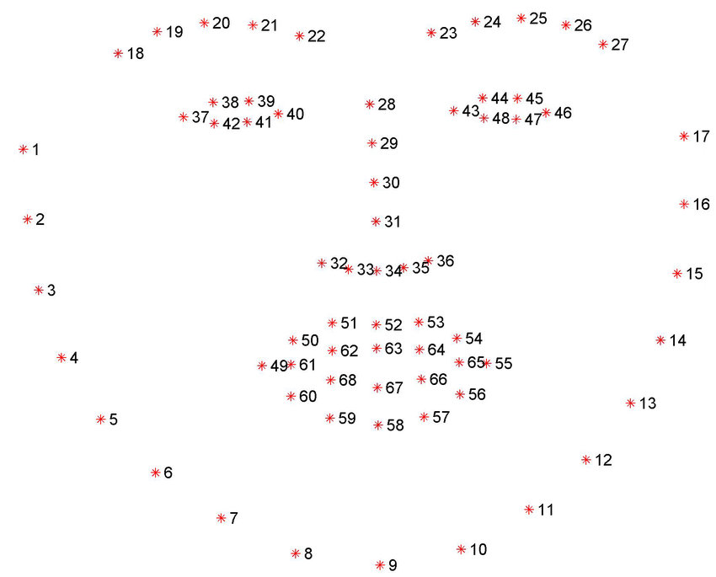
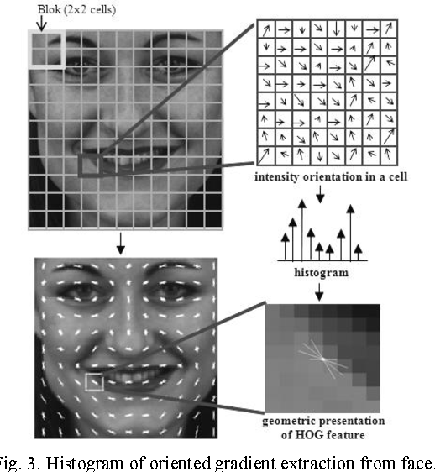
이때 그 pixel 좌표 값 차이 대비 밝기 값의 얼만큼 변했는 가가 이때 image에서 gradient라 할 수 있을 것이다.[출처] Object Detection - HOG 알고리즘 개념편 (1)|작성자 d d
Dlib(HOG 알고리즘)

Slide 4
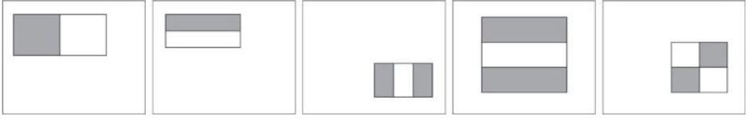
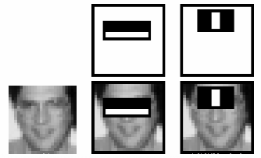
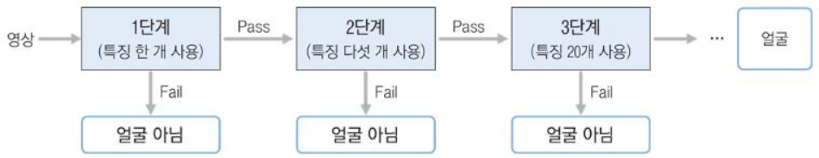
haar casecade
<하르필터중 일부>
<Casecade구조>

Slide 5
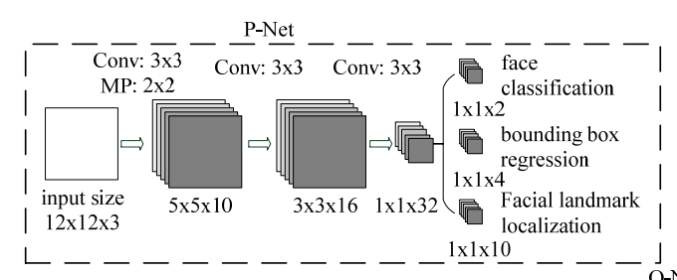
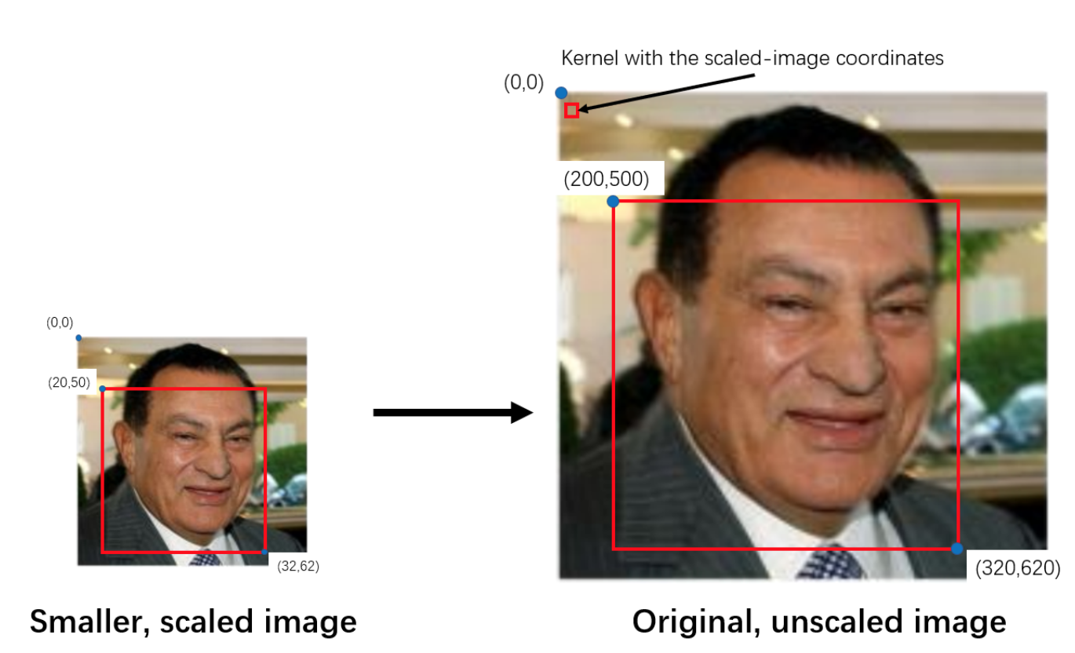
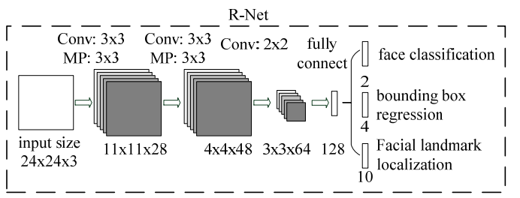
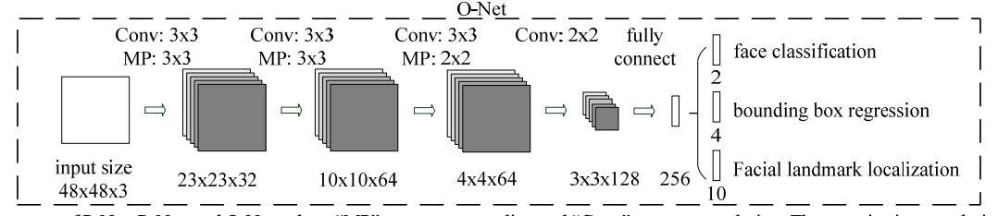
MTCNN
face classification (2개) y^{det} = GT에서 얼굴이 있는지 여부(있을때 1, 없을때 0) p = 얼굴이 있을 확률
bbox regression (4개) 예측한 bbox의 왼쪽상단 x,y좌표 예측한 bbox의 너비와 높이
face landmark localization (10개) 왼쪽 눈의 x,y 좌표 오른쪽 눈의 x,y 좌표 코의 x,y 좌표 입의 왼쪽 끝 부분의 x,y 좌표 입의 오른쪽 끝 부분의 x,y 좌표

Slide 6
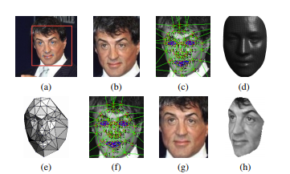
deepface
Delaunay 삼각측량법 +등고선 삼각형
아핀 변형

Slide 7
알고리즘별 특징분석
Dlib(HOG 모델)
●CPU환경에서 가장 빠른 속도
● 사이즈가 일정크기 이상이고 고정 사이즈에서 더 좋은 성능을 보임
●폐색 영역(잡음)에도 높은 인식률을 보임(gradient 누적값)
●정상적인 동작을 위해 최소크기80*80을 요구하는 단점이 있음
MTCNN
● 여러 사이즈의 필터링 과정을 통해 정확도가 우수
● 폐색영역에 강하고 CPU 환경에서는 속도가 느림
● 이미지의 크기가 커질 수록 CNN inference의 수가 급격히 증가
=> 성능저하
(실제로 1080x720의 고해상도 이미지를 입력하면 GPU를 사용함에도 10초가 넘게 걸림.)
Deepface
●페이스북의 방대한 얼굴 데이터 (양질의 훈련)
● 얼굴의 방향교정 및 감정상태 추측가능
Harr Cascade
●이미지나 영상을 픽셀이 아닌 직사각형 영역으로 나누어 영상 처리
=>픽셀을 이용한 얼굴 인식 방법보다 동작 속도가 빠르다.
● 인식속도와 비교적 작은 사이즈 또는 가변 사이즈에서
더 좋은 성능을 보임.
●폐색영역에 취약하다는 단점이 있음.

Slide 8
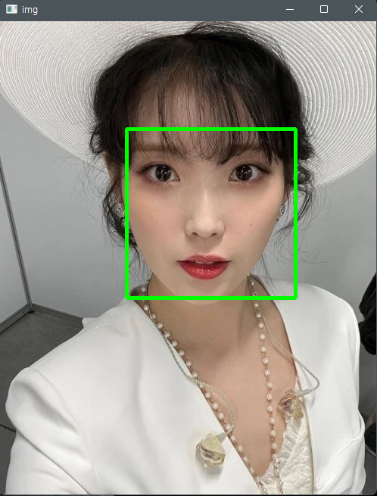
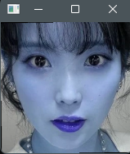
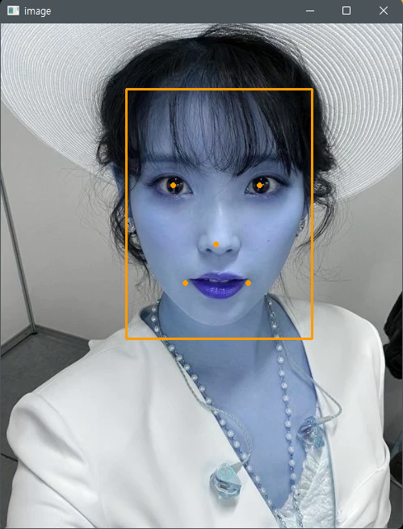
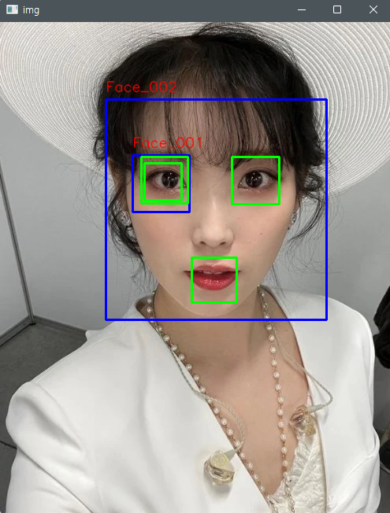
실습결과
Dlib
Deepface
MTCNN Haar Casecade
Time elapsed: 0.5625
Time elapsed: 0.609375
Time elapsed: 1.140625
Time elapsed: 0.421875

Slide 9
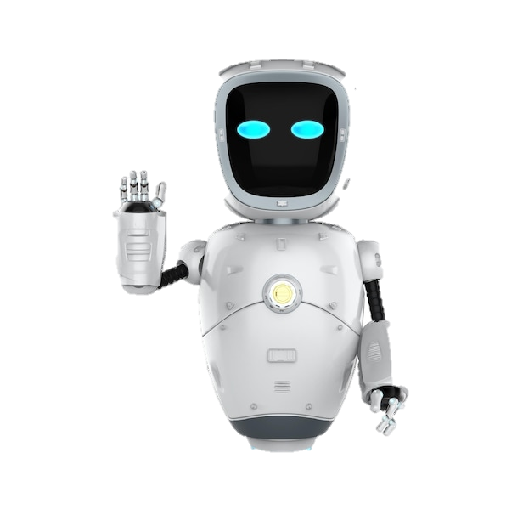
감사합니다

